Slide 1


الفصل الثاني
رياضيات 5
العام الدراسي 1443هـ
إعداد: أ/عبدالعزيز الشريف

Slide 2













المادة:
اليوم:
التاريخ:
غسل اليدين
الالتزام بارتداء الكمامة
التباعد الاجتماعي
عدم المصافحة

Slide 3

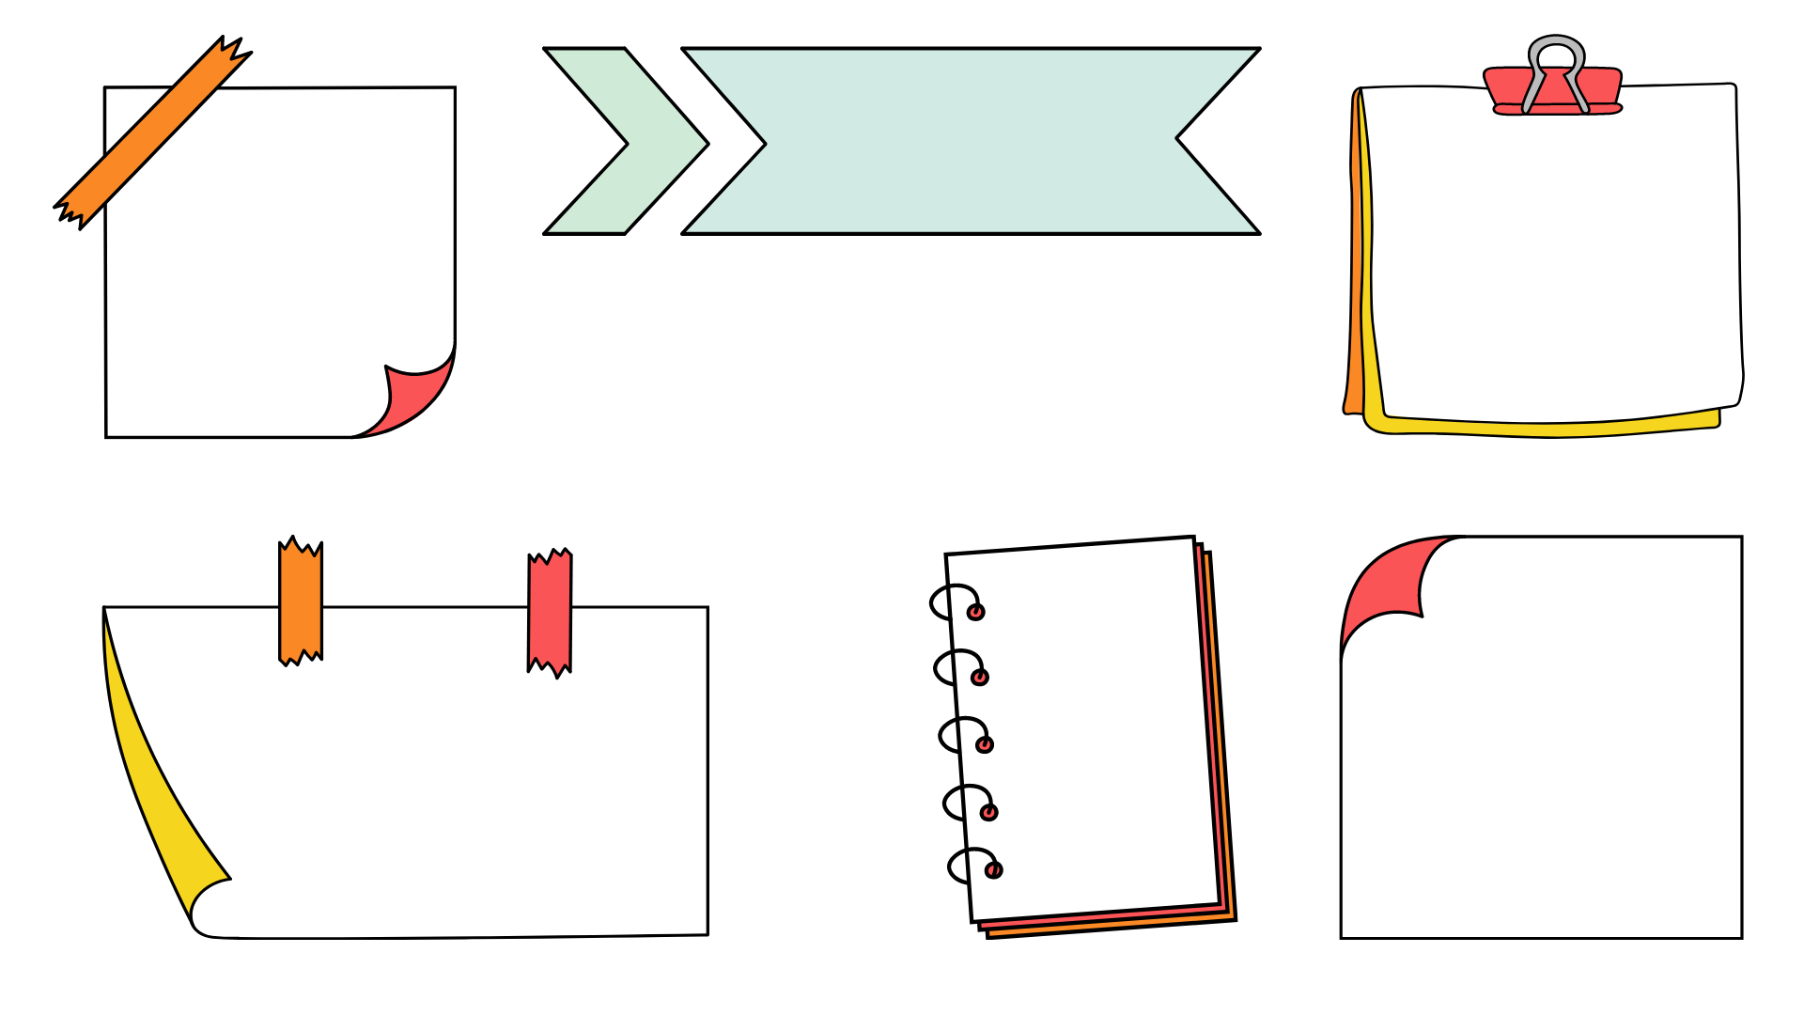



4-2 خصائص اللوغاريتمات
رابط الدرس الرقمي
فيما سبق
درست إيجاد قيم عبارات لوغاريتمية.
و الآن
أطبق خاصية المساواة للدوال اللوغاريتمية.
أبسط عبارات وأجد قيمها باستعمال خصائص اللوغاريمات.

Slide 4


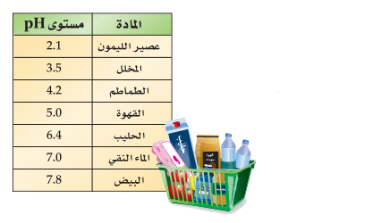
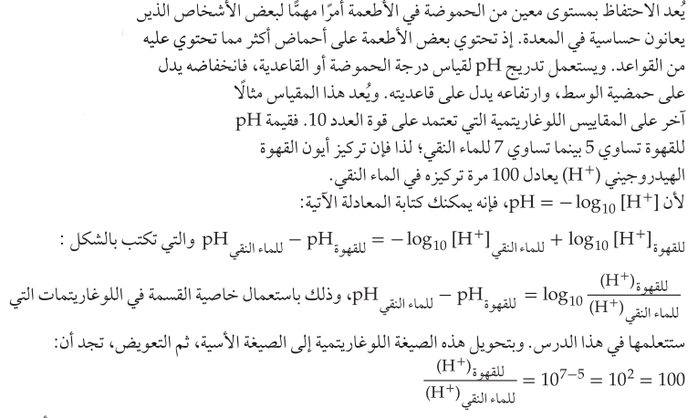

لماذا؟

Slide 5
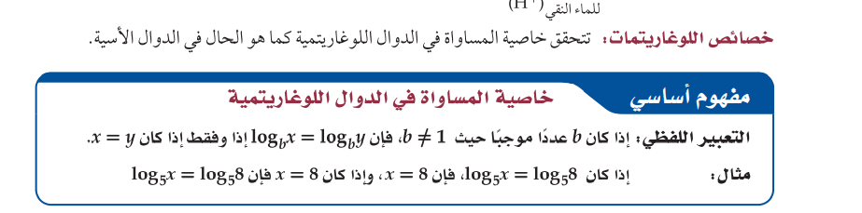
خاصية المساواة في الدوال اللوغاريتمية
مفهوم أساسي

Slide 6
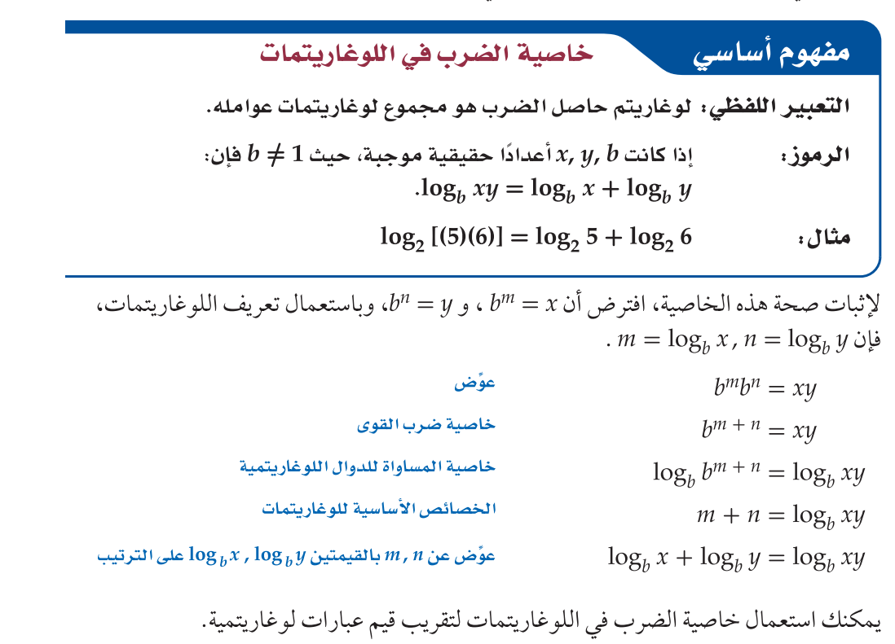
خاصية الضرب في اللوغاريتمات
مفهوم أساسي

Slide 7
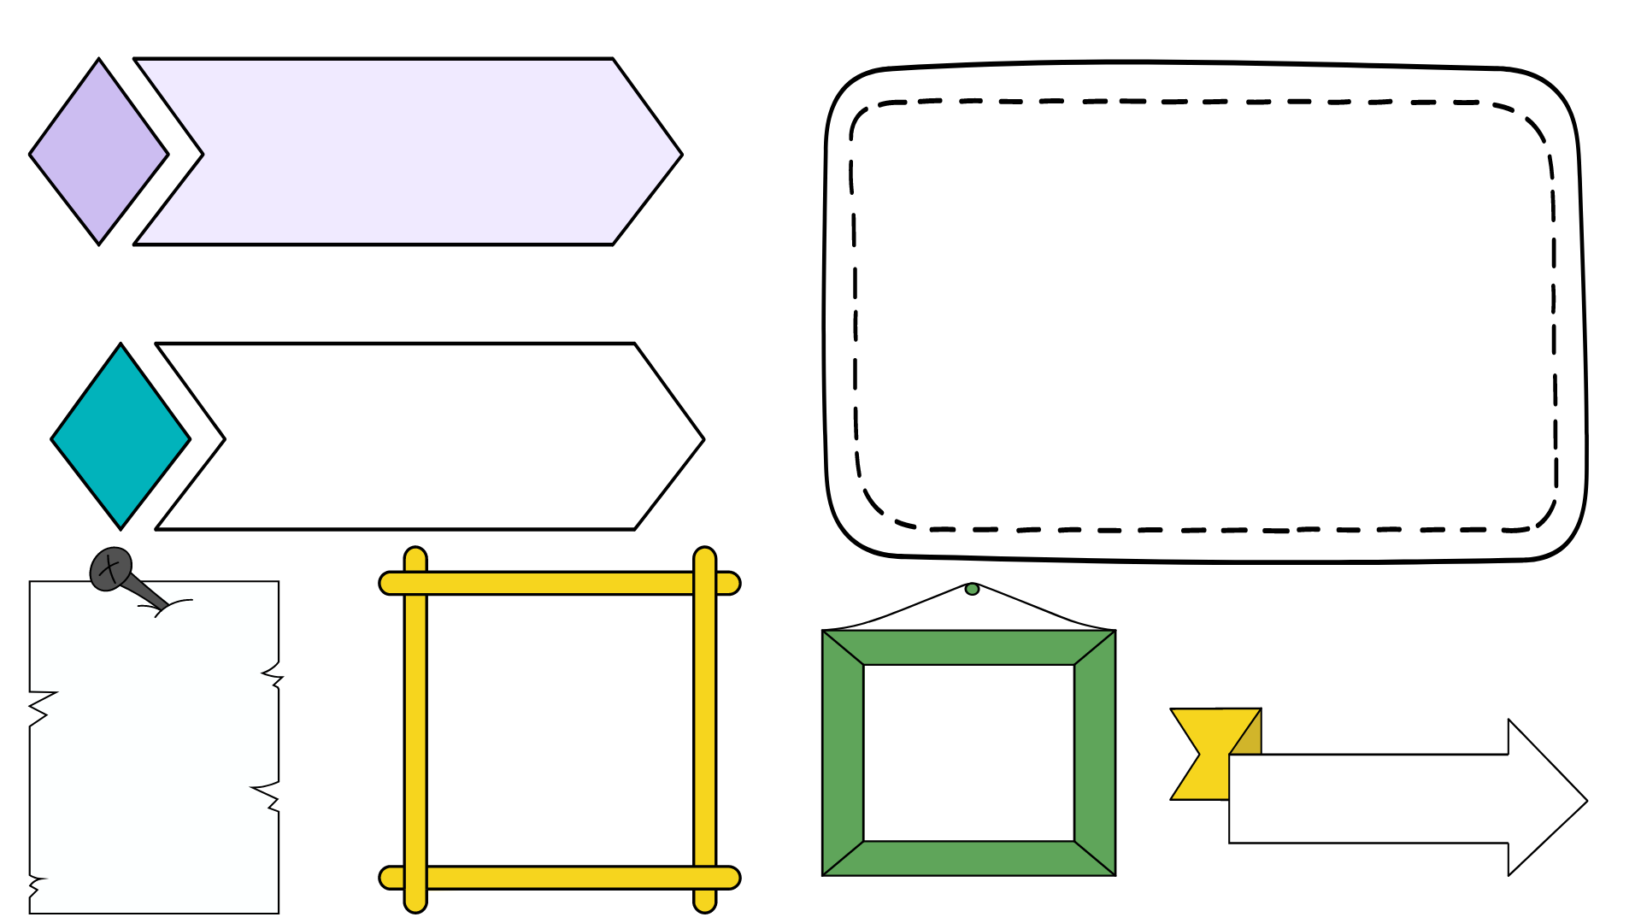
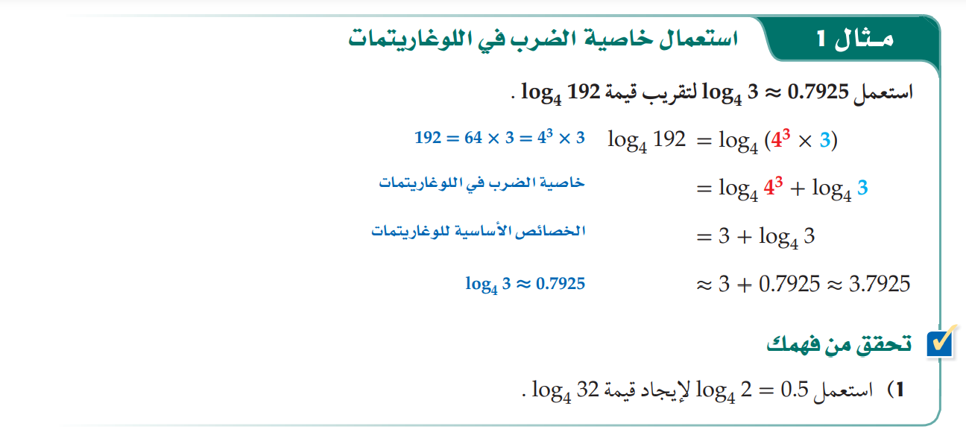

مثال 1

Slide 8
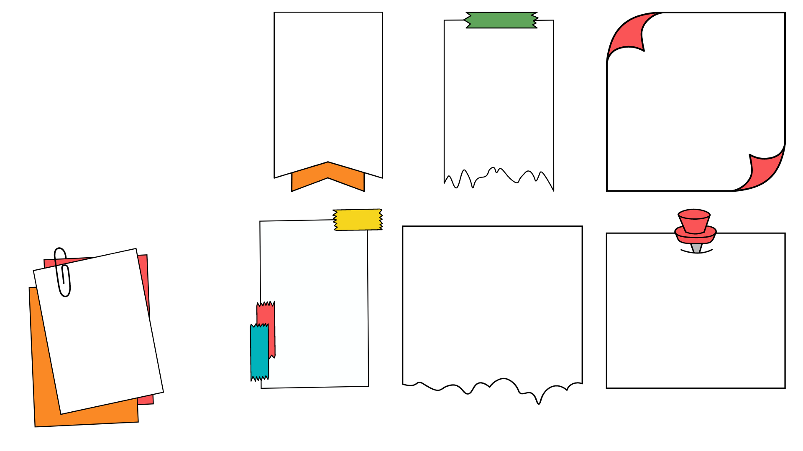
تحقق من فهمك

Slide 9

الحل

Slide 10
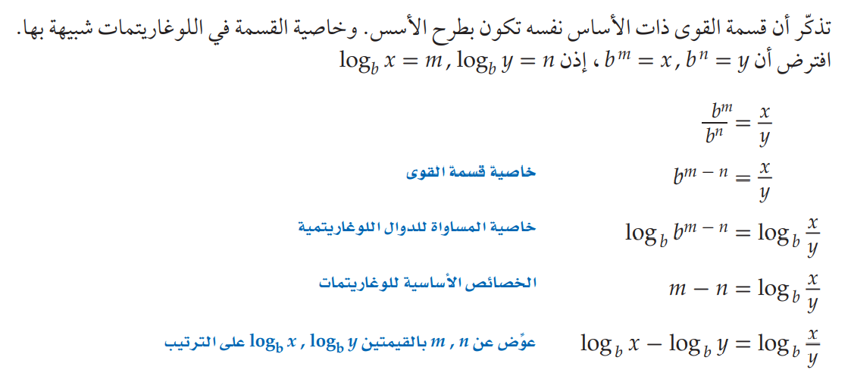
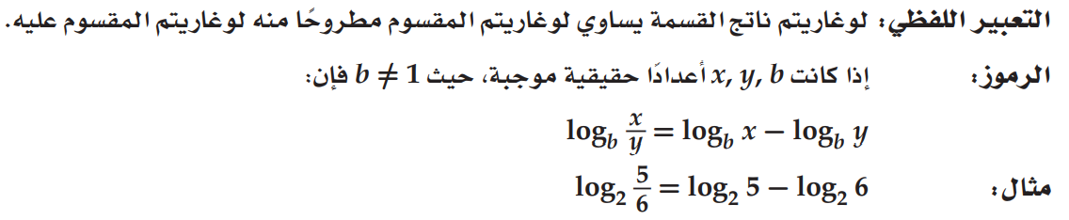
خاصية القسمة في اللوغاريتمات
مفهوم أساسي

Slide 11
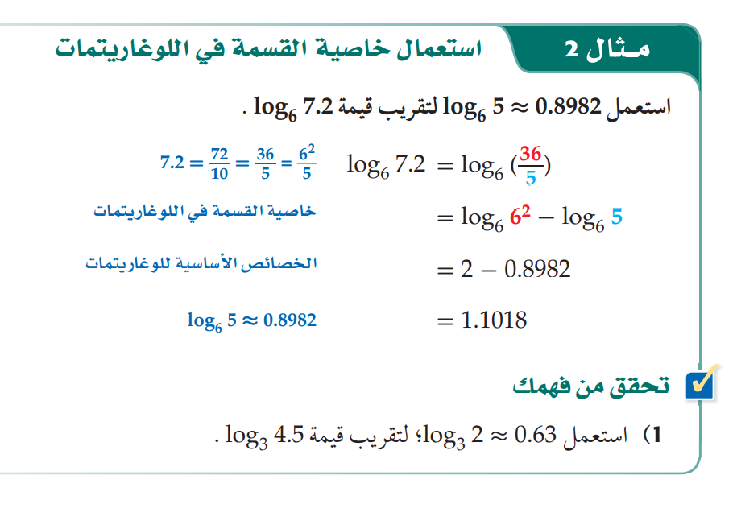
مثال 2

Slide 12
تحقق من فهمك

Slide 13
الحل

Slide 14

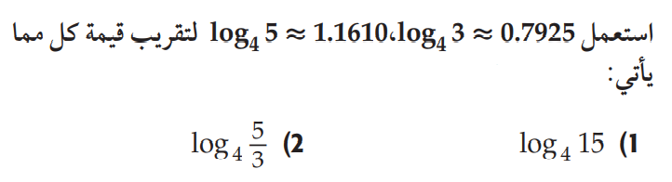

تدرب وحل المسائل

Slide 15
الحل

Slide 16
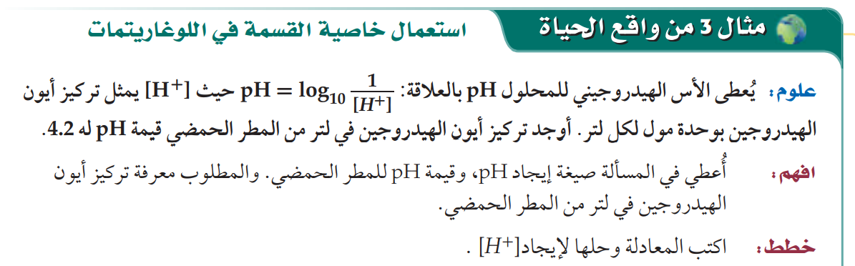
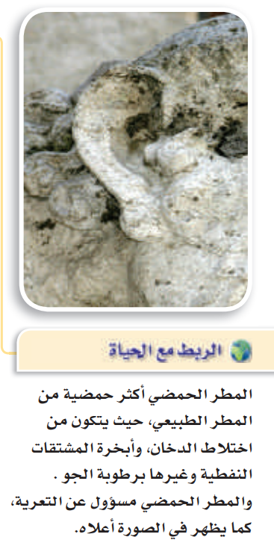
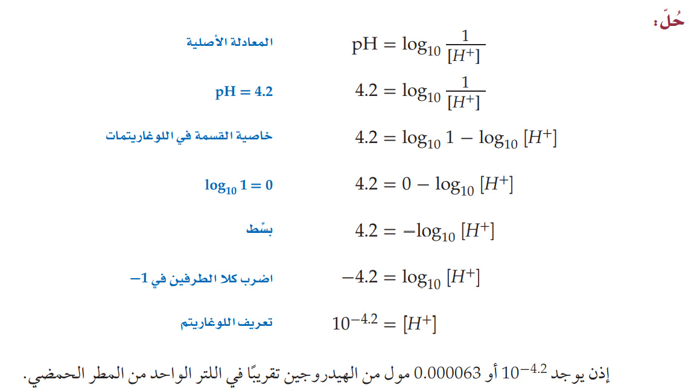
مثال 3

Slide 17
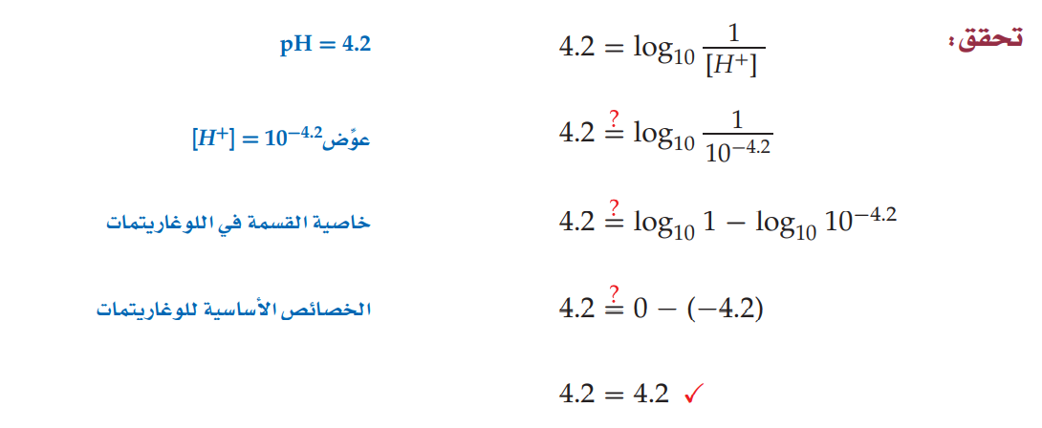
مثال 3

Slide 18

تحقق من فهمك

Slide 19
الحل

Slide 20
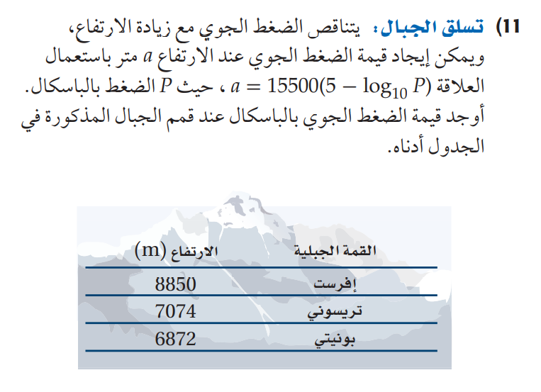
تدرب وحل المسائل

Slide 21
الحل

Slide 22
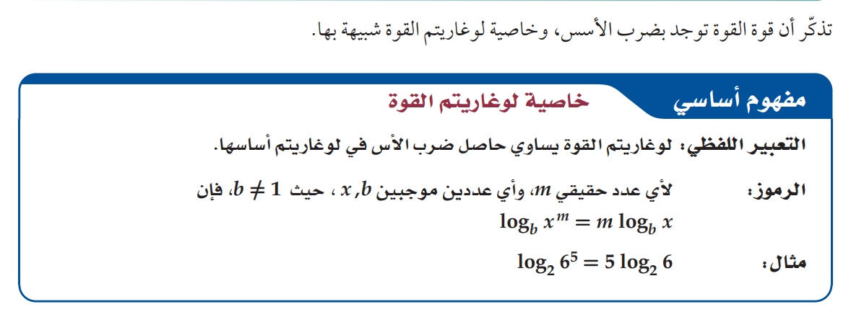
خاصية لوغاريتم القوة
مفهوم أساسي

Slide 23
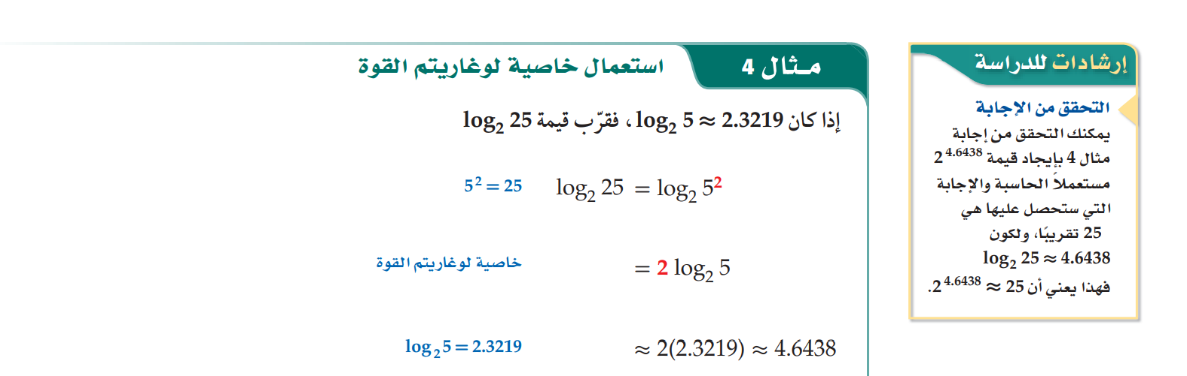
مثال 4

Slide 24

تحقق من فهمك

Slide 25
الحل

Slide 26
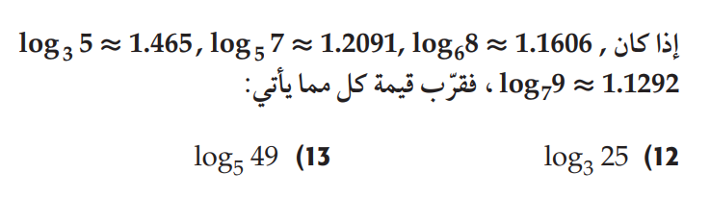
تدرب وحل المسائل

Slide 27
الحل

Slide 28

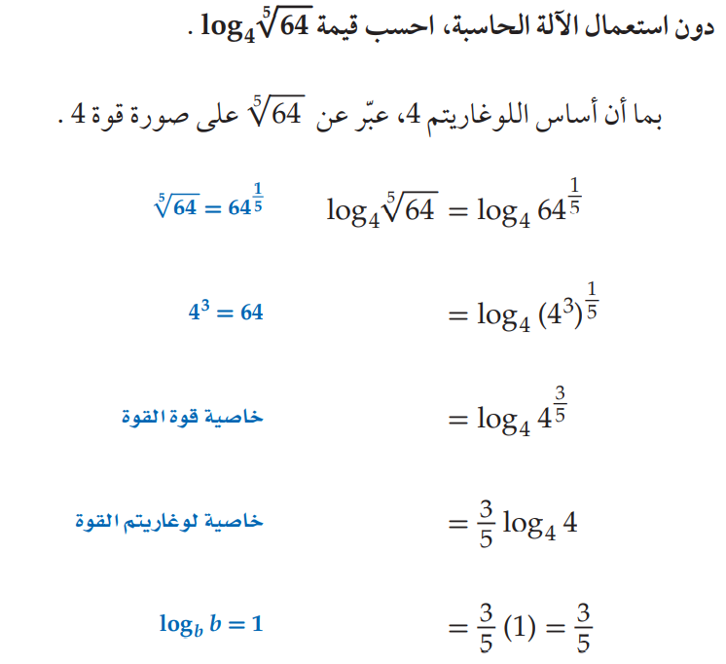
مثال 5

Slide 29
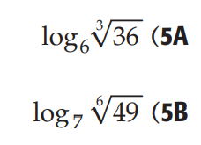
تحقق من فهمك

Slide 30
الحل

Slide 31
الحل

Slide 32
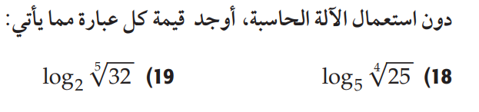
تدرب وحل المسائل

Slide 33
الحل

Slide 34
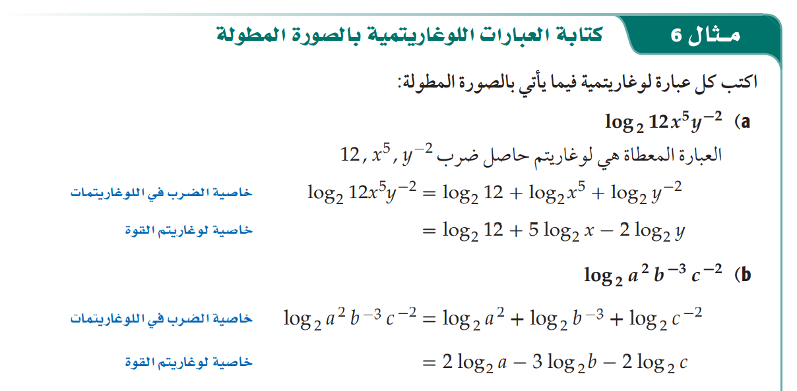
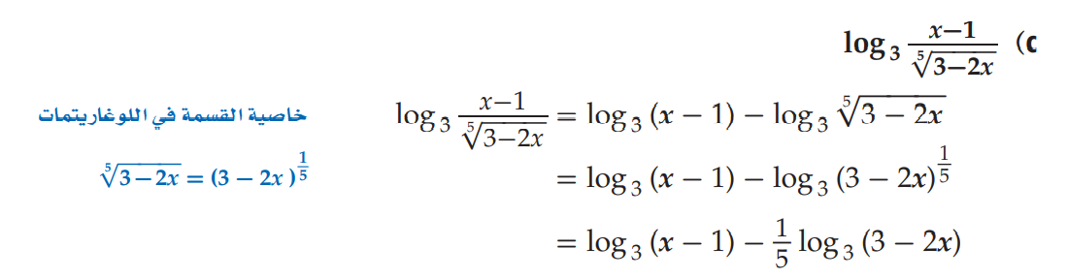
مثال 6

Slide 35
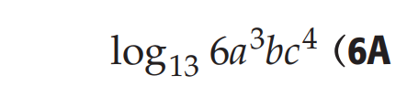
تحقق من فهمك

Slide 36
الحل

Slide 37
الحل

Slide 38
الحل

Slide 39
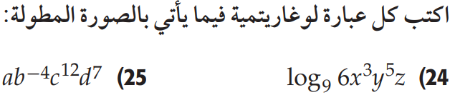
تدرب وحل المسائل

Slide 40
الحل

Slide 41
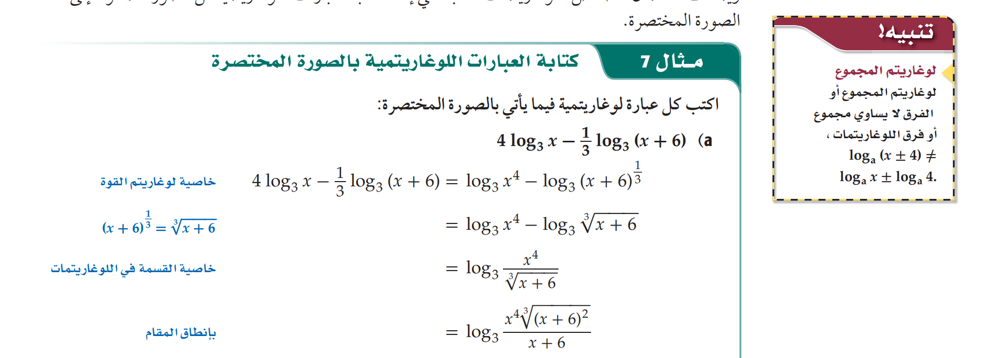
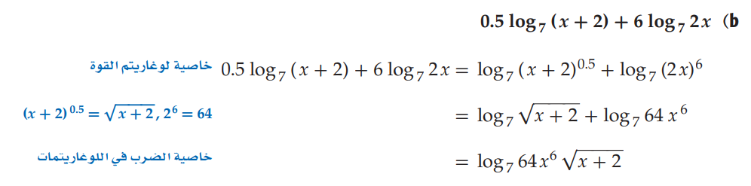
مثال 7

Slide 42
تحقق من فهمك

Slide 43
الحل

Slide 44
الحل

Slide 45
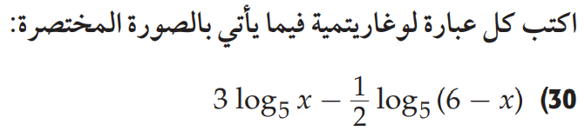
تدرب وحل المسائل

Slide 46
الحل

Slide 47

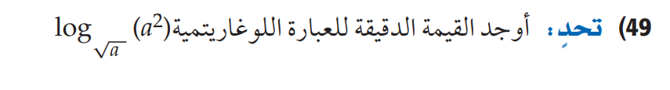
مسائل التفكير العليا

Slide 48



تم بحمد الله
مع تمنياتي لكم بالتوفيق والنجاح
حساباتي على السوشيال ميديا

